Slide 1
Style Transfer for Videos
紀玥綺 B064020043
張瓊云 B064020052
李宛臻 B064020055

Slide 2
1
主題描述
2
開發過程
目錄
CONTENTS
3
成果展示
4
未來發展

Slide 3
01
主題描述
PART ONE

Slide 4


動機
在尚未修習深度學習課程前，我們對於Style Transfer的作品與應用具有些微的了解，可惜由於所具備的知識與技術還理解的不夠深刻，加上一直沒有機會去實作，因此想藉著這難得的機會，嘗試進行Style Transfer的深度學習實作。

Slide 5
01
主題描述
風格轉化: 圖片 - >影像
主題、背景風格轉換

Slide 6
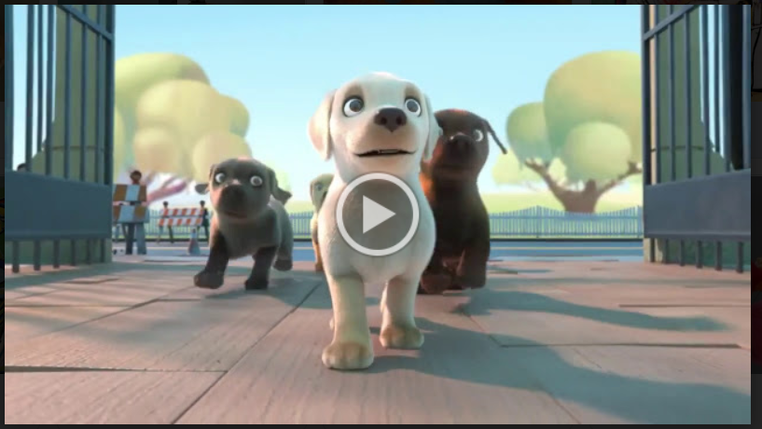
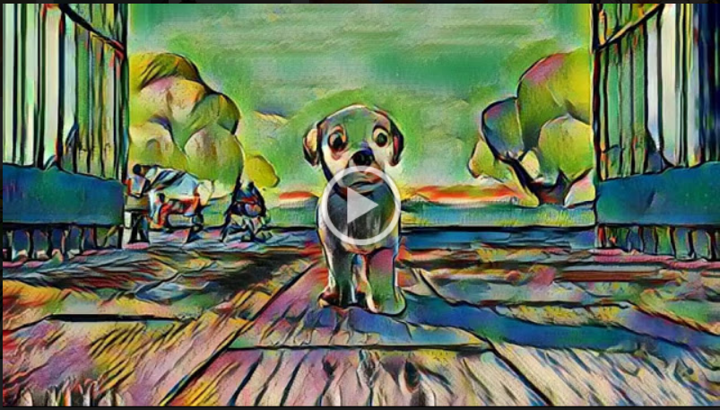
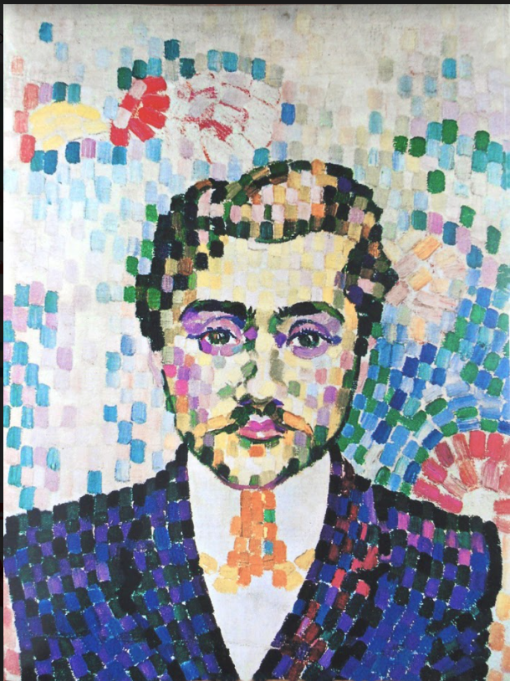
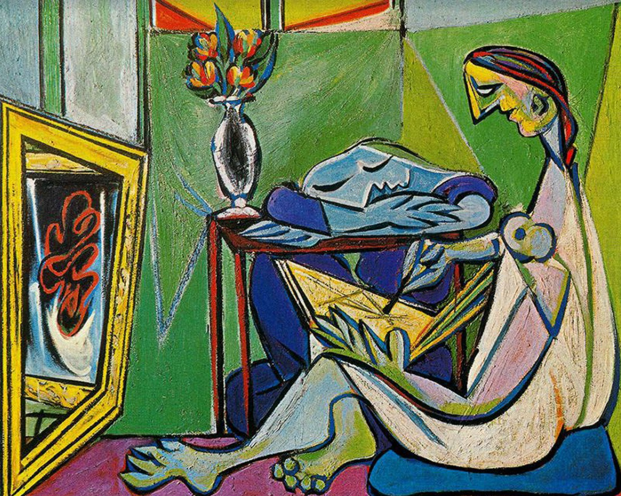
01
Two Style Transfer
轉換完的影片
原
影
片
兩種風格

Slide 7
01
Two Style Transfer
轉換完的影片
原
影
片
兩種風格
問題：主要圖像與背景融合!!!!!

Slide 8
02
開發過程
PART TWO

Slide 9
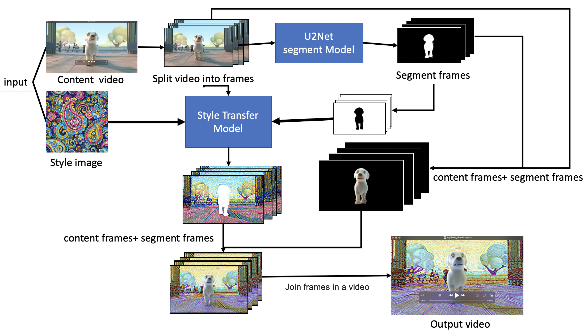
02
Project架構圖

Slide 10
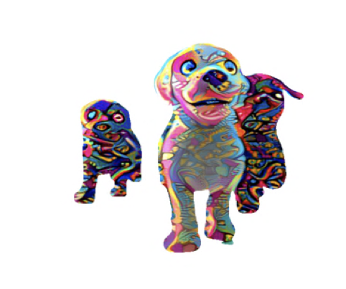
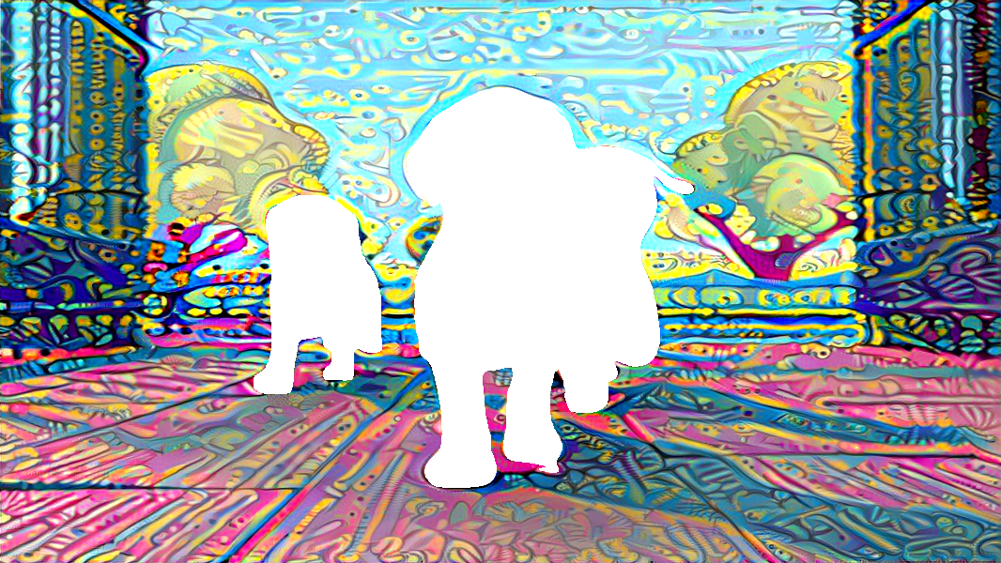
02
Project-選擇要transfer 主角或是背景
主角風格轉變
背景風格轉變

Slide 11
02
Style transfer model
主要以論文Improving the Neural Algorithm of Artistic Style提出的方法。
該方法是以改進論文Image Style Transfer Using Convolutional Neural Networks的方法為主。
基於圖像迭代的方法，採最大均值差異：
優點：較容易調參、不需要有訓練的資料
缺點：計算的時間長、較依賴pre-train model

Slide 12
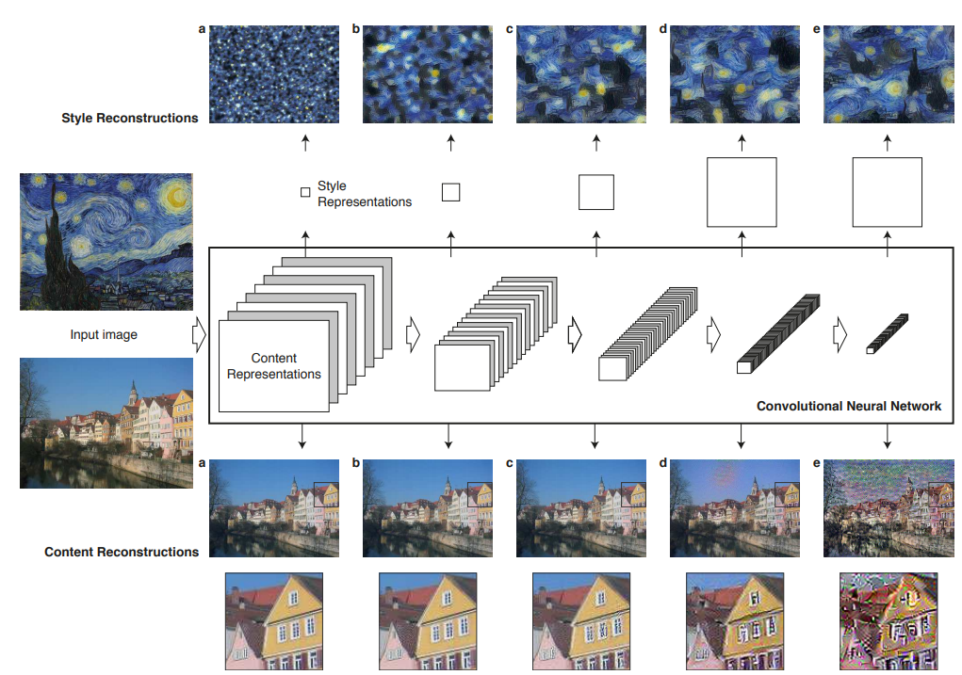
02
Style transfer model
Image Style Transfer Using Convolutional Neural Networks- Gatys L A, Ecker A S, Bethge M
style reconstructions:
不同層的特徵表達有不同的視覺效果，因此在後面提取style feature map的時候採用的是多層特徵的融合，這樣風格表達會更加豐富。
content reconstructions：
高層特徵：輸入圖像的像素訊息
低層特徵：輸入圖像的物體和佈局等資訊
lower layer
higher layer

Slide 13
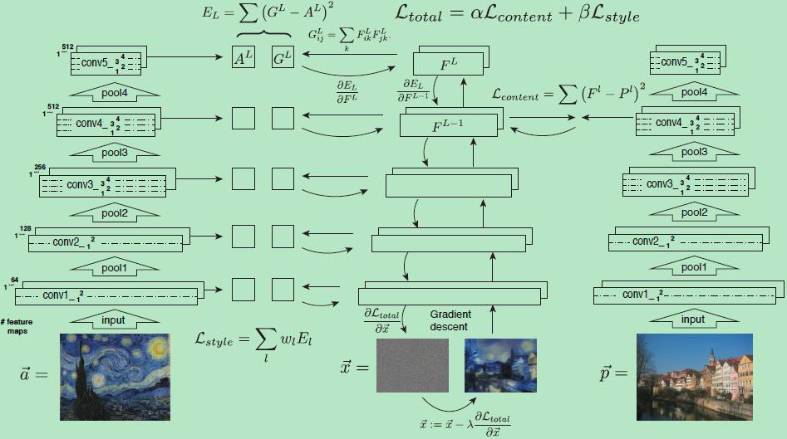
02
Style transfer model
Image Style Transfer Using Convolutional Neural Networks- Gatys L A, Ecker A S, Bethge M
total loss：
包含congtent和style兩部分，都有係數來控制權重
total loss
style:
style image輸入到VGG網路中，VGG的每個卷積層都可以得到很多feature map（style representation）
每一層的特徵style representation都將被保存下來
每個卷積層的右邊都有一個箭頭指向生成的feature map。
content:
content image作為VGG網路的輸入，經過多個卷積和pool層，每層都會生成很多feature map（content representation）
只保存conv4層的feature map，conv4層的左邊有一個箭頭指向生成的feature map。採用高層資訊
style
白噪聲
content

Slide 14
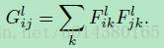
02
Style transfer model
Image Style Transfer Using Convolutional Neural Networks- Gatys L A, Ecker A S, Bethge M
total loss
生成的隨機白噪聲圖像：
作為VGG網絡的輸入
每個卷積層都可以計算出style features Gl和content fetures Fl
FI：每個卷積層的feature map
GI：根據Fl利用Gram矩陣計算得到數值
Gram矩陣
對兩個feature map求內積
為了表達圖像的紋理特徵（content representation）
style
白噪聲
content

Slide 15
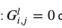
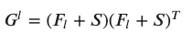
02
Style transfer model
Improving the Neural Algorithm of Artistic Style- Novak R, Nikulin Y.
主要改進地方有：
Geometric Layer 權重調整，以進行style推論：透過使用相同的層來減少style和content的separation。
使用VGG-19的所有16個卷積層進行style inference
Activation Shift of gram matrix: 稀疏的Gram matrix 很容易被誤解
Correlation Chain：
原始的Gram matrices是逐層計算的，用來檢查相同維度的feature是否一起出現來構建feature map。 提出使用inter-dimensional cross-correlation，即為each layer計算Gram矩陣。
VGG-16(13conv)

Slide 16
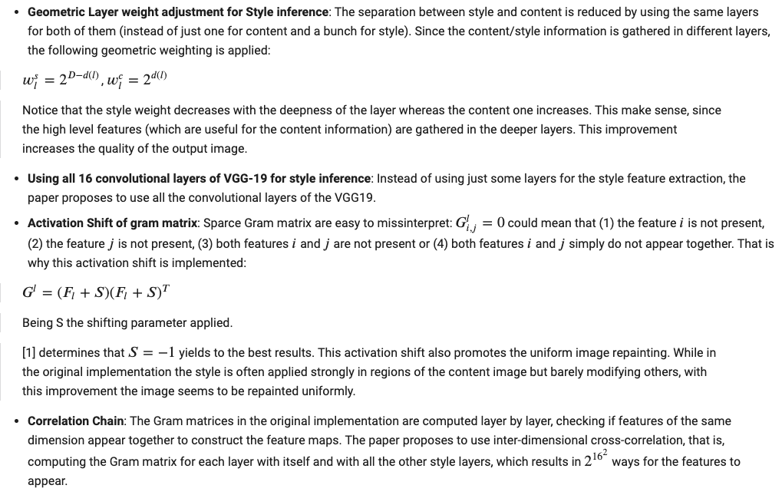

Slide 17
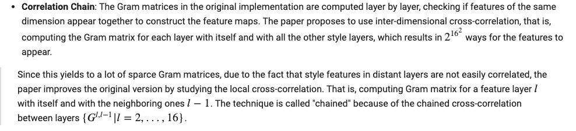

Slide 18
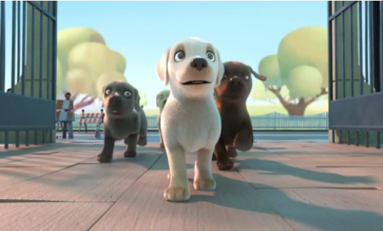
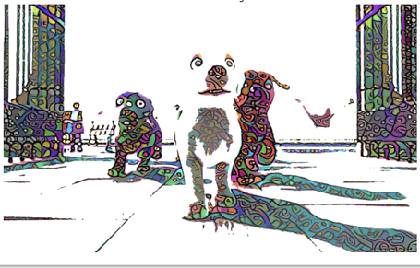
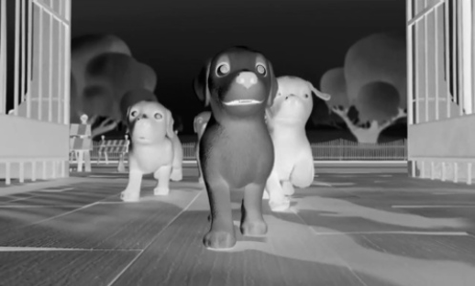
02
為什麼不用一般的invert?
原圖
style stransfer後的圖
灰階後invert的圖

Slide 19
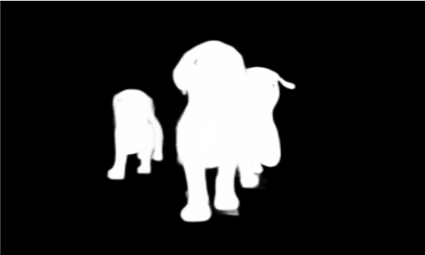
02
為什麼不用一般的invert?
原圖
style stransfer後的圖
灰階後invert的圖
選擇用segment的方式，
抓取我們要的主角位置

Slide 20
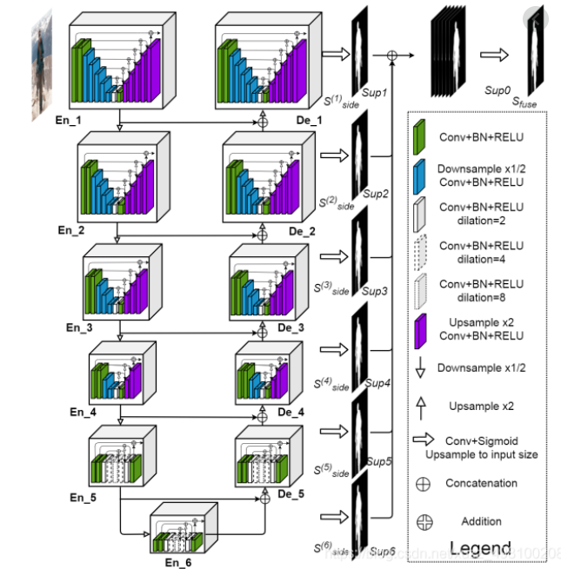
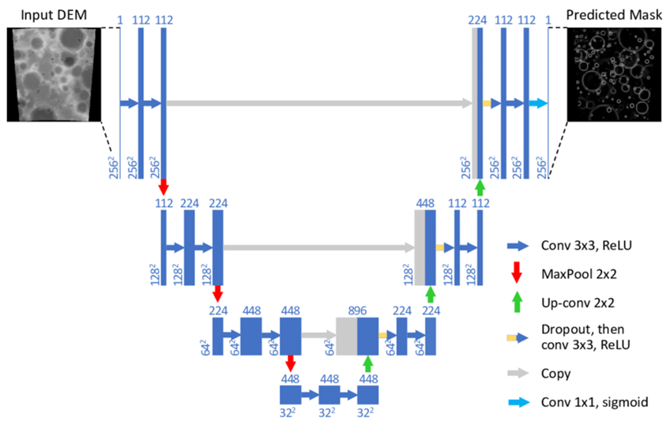
02
Segment - U2Net
UNet
U2Net
U2 -Net: Going Deeper with Nested U-Structure for Salient Object Detection Xuebin Qin, Zichen Zhang, Chenyang Huang, Masood Dehghan, Osmar R. Zaiane and Martin Jagersand University of Alberta, Canada
Notes:
U2-Net是由好幾個UNet所組成，新型殘差 U-block（ReSidual U-block, RSU），融合不同尺寸接受野的特徵，以捕獲更多不同尺度的上下文資訊。
。(U-net前半部分作用是特徵提取(encoder)，後半部分則是upsampling (decoder)。在upsampling時，每一段encoder的輸出都與對面的decoder連接，因此在reconstruction的過程就比較不會遺失重要資訊，使最後恢復出來的特徵圖融合了更多low-level的feature。
RSU 與原始殘差塊的最大區別在於 RSU 通過一個類 U-Net 的結構替換普通單流卷積，並且通過一個由權重層轉換的區域性特徵替換原始特徵。採用RSU中的池化操作，U2Net在不增加計算複雜度的基礎上，可以提升整個模型架構的深度。

Slide 21
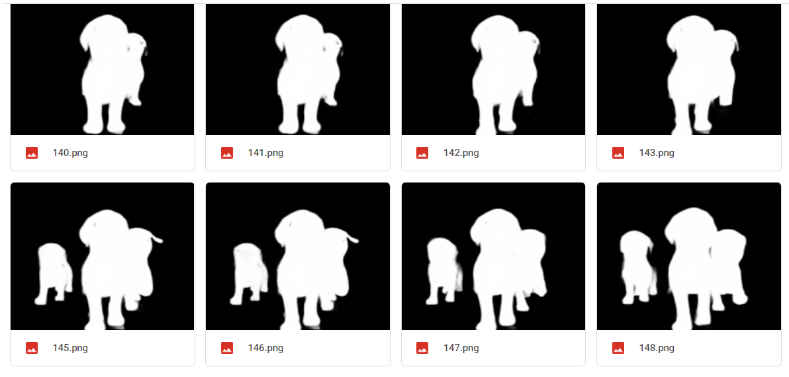
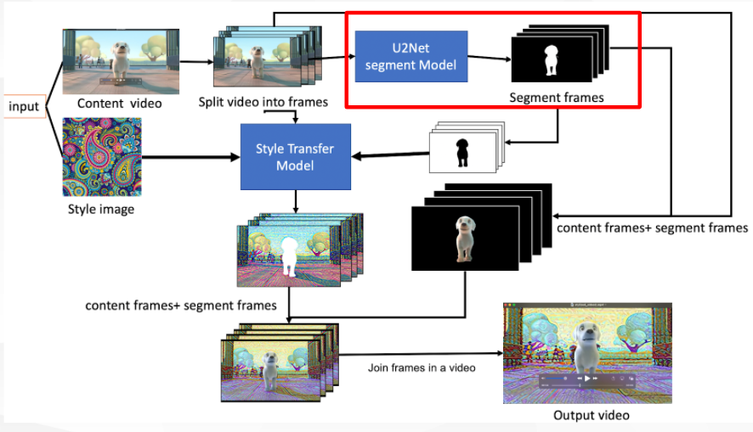
02
Segment

Slide 22
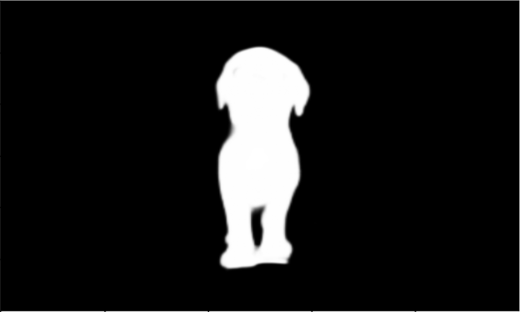
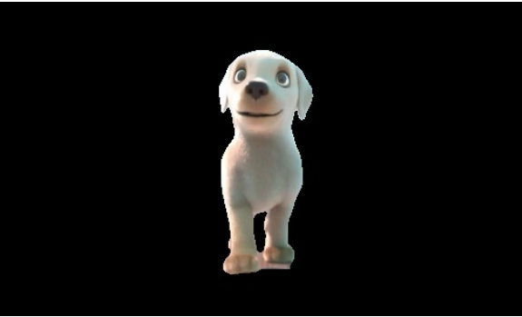
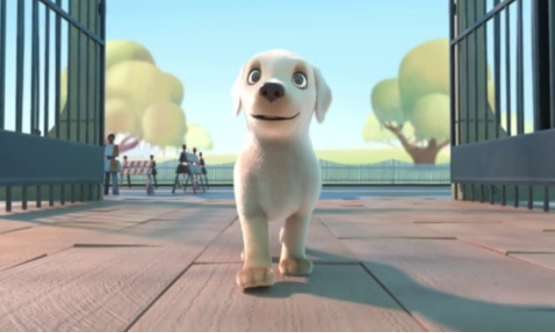
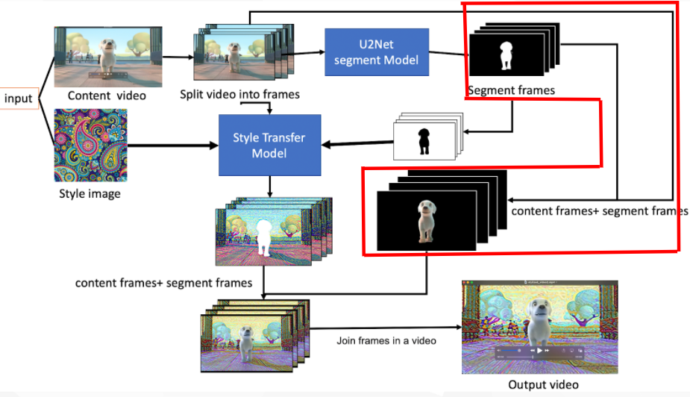
02
圖像填補
+
=
Notes:
segment完後，找Segment圖的空白處與原圖進行填補，處理的方式是利用np.where()給定條件找尋白色pixel的座標位置，在用對應到原圖的位置來補。

Slide 23
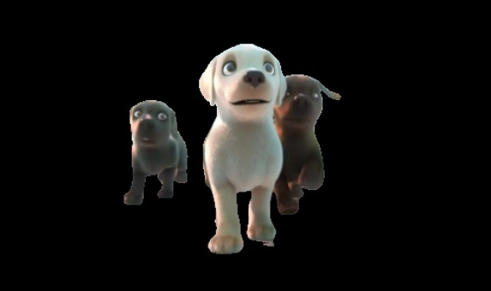
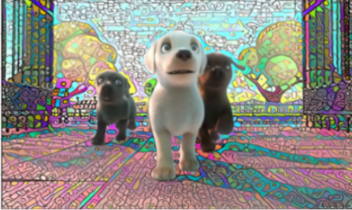
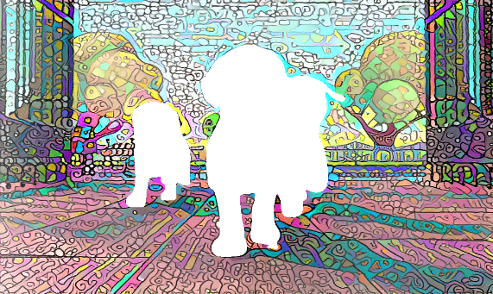
+
=

Slide 24
03
成果展示
PART THREE

Slide 25
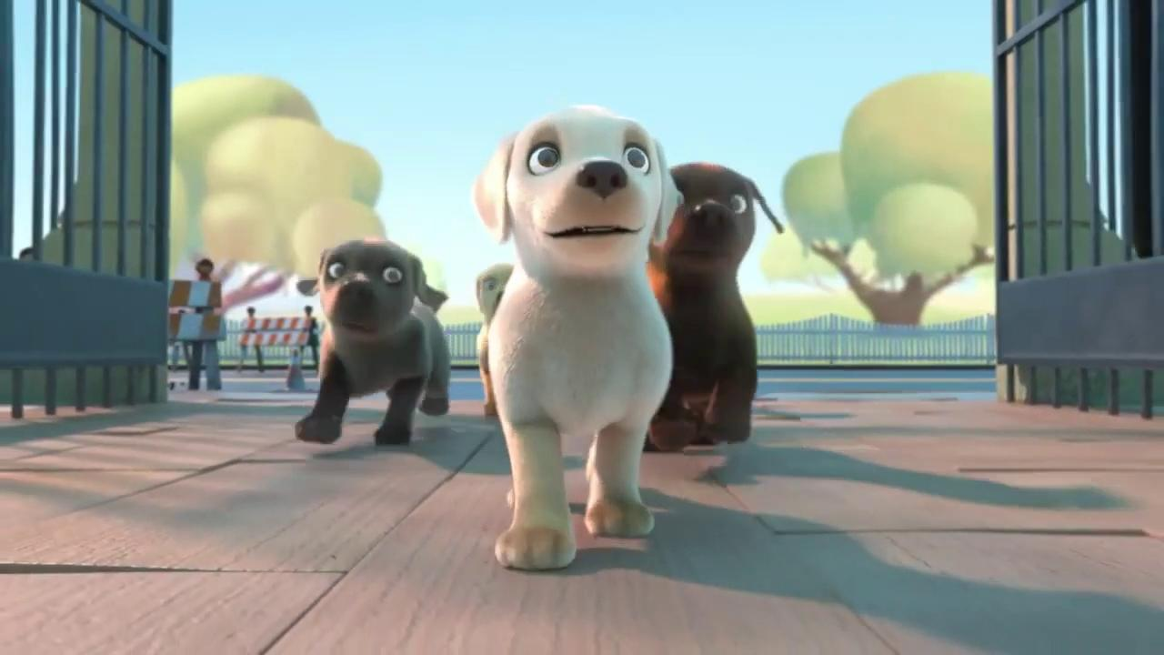
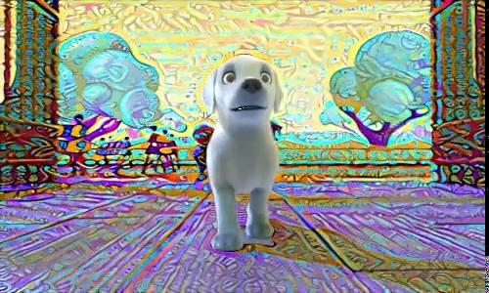
03
原始video 與 成果video
project code: https://colab.research.google.com/drive/13-fWdtUSi9cB573oVLqDPYlJ7U94O5TG?usp=sharing
video: https://www.youtube.com/watch?v=JsoIBQnvGKI&feature=youtu.be

Slide 26
04
未來發展
PART FOUR

Slide 27
04
可改進的方向
Two style transfer
2. Silhouettes transfer
3. Style Transfer with Color Preservation

Slide 28
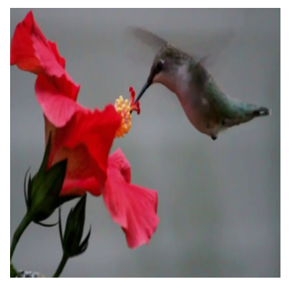
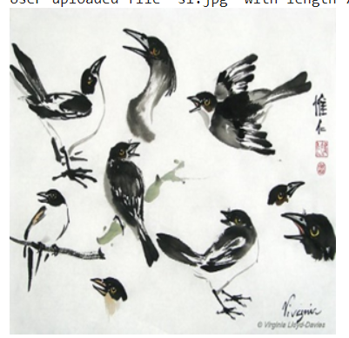
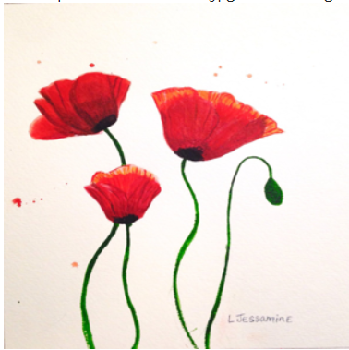
04
目前成果
原圖影片的第一個frame
Two style

Slide 29
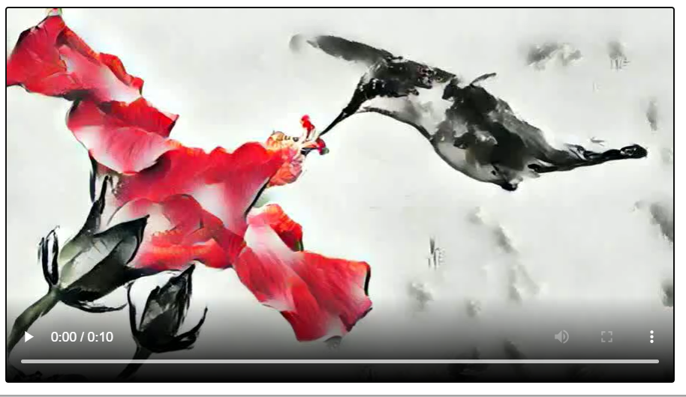
04
目前成果
成功轉換成影片
影片連結：https://drive.google.com/drive/folders/1veYb5kveCk9c8V5MSYeEcr_7yPHua9Rl?usp=sharing
Code連結：https://colab.research.google.com/drive/1W5WQVA5-EgZmYVFADdU4JNYxwi74G-t3?usp=sharing

Slide 30
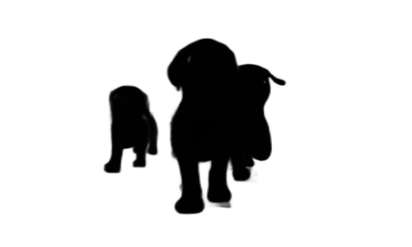
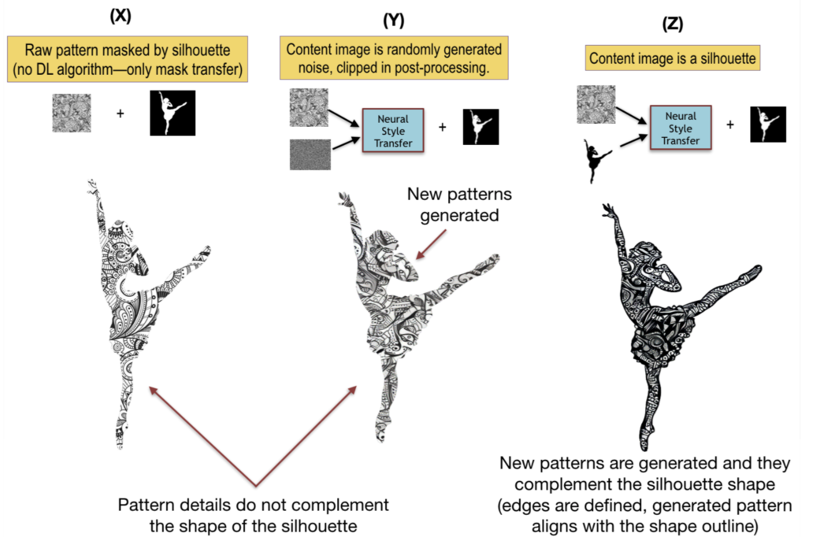
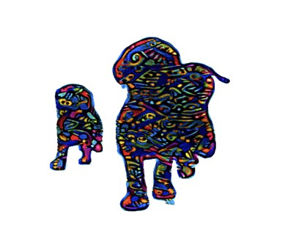
04
目前成果-Silhouettes transfer

Slide 31
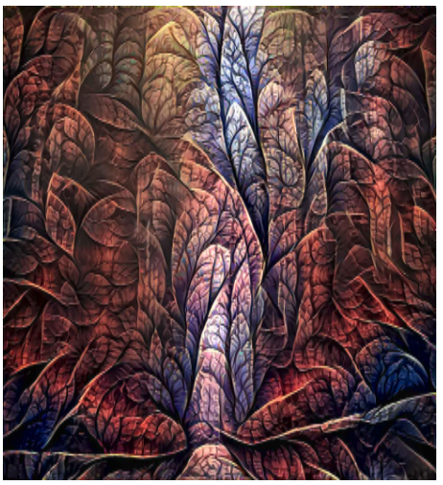
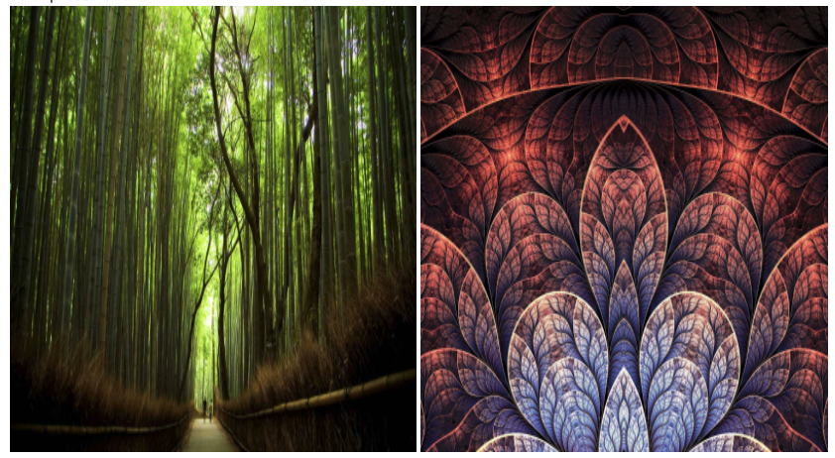
04
Style Transfer with Color Preservation
content image
style image
ori-output
https://github.com/titu1994/Neural-Style-Transfer

Slide 32
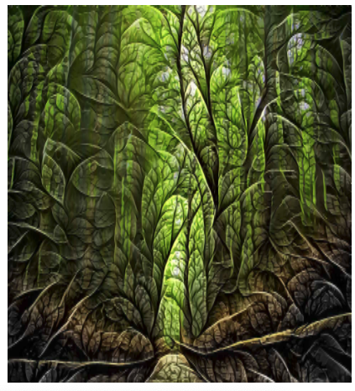
04
Style Transfer with Color Preservation
content image
style image
output
https://github.com/titu1994/Neural-Style-Transfer

Slide 33
參考資料
[1] L. A. Gatys, A. S. Ecker and M. Bethge, "Image Style Transfer Using Convolutional Neural Networks," 2016 IEEE Conference on Computer Vision and Pattern Recognition (CVPR), Las Vegas, NV, 2016, pp. 2414-2423, doi: 10.1109/CVPR.2016.265.
[2] Roman Novak Yaroslav Nikulin," Improving the Neural Algorithm of Artistic Style" CoRR abs/1605.04603 (2016)
參考的code:
https://colab.research.google.com/drive/14rGJRCrlF8-Mhalebf4mfUK_zua1c6cn
[3] HUANG, Zixuan and ZHANG, Jinghuai and LIAO, Jing.(2019).Style Mixer: Semantic-aware Multi-Style Transfer Network.1 ISSN467-8659.10.1111/cgf.13853
參考的github code:
https://github.com/zxhuang97/Official-implementation-StyleMixer
[4] U2 -Net: Going Deeper with Nested U-Structure for Salient Object Detection Xuebin Qin, Zichen Zhang, Chenyang Huang, Masood Dehghan, Osmar R. Zaiane and Martin Jagersand University of Alberta, Canada
[5] Creating Intricate Art with Neural Style Transfer (https://becominghuman.ai/creating-intricate-art-with-neural-style-transfer-e5fee5f89481)

Slide 34
感谢您的聆聽
THANK YOU FOR LISTENING
紀玥綺 B064020043
張瓊云 B064020052
李宛臻 B064020055

Slide 35
Q&A

Slide 36
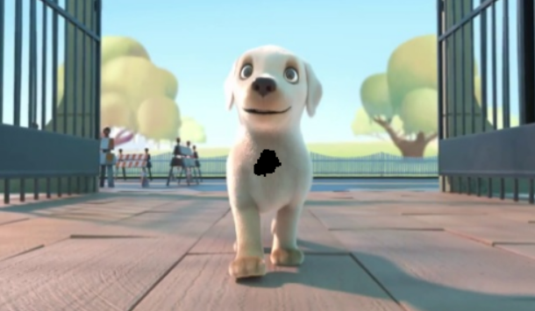
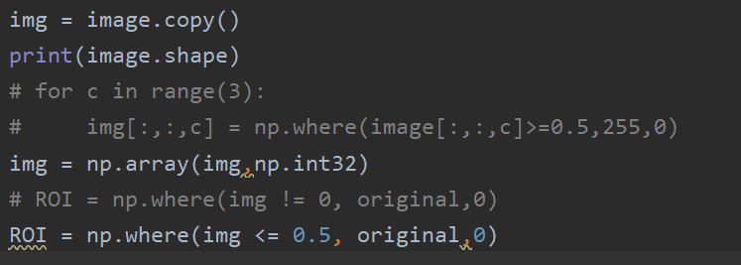
QA

